Slide 1
FARE KAPANI
Yunus Emre Etcibaşı – 172803057
Muhammet Enes Deniz - 172803035

Slide 2
AMACI
Fare Kapanı oyunumuzda , farenin bir labirent tuzağı içinde peynire ulaşmasını sağlamak.
Kullanıcıya keyifli dakikalar yaşatarak stresini unutturmak.
Oyunun zorluk derecesini git gide arttırarak heyecanı doruklara çıkarmak.

Slide 3
GİRDİLER
W, A, S, D tuşları ve yön tuşları girdilerimizdir.
Mouse click olayı için kullanılır.

Slide 4
MANTIĞI
Yön tuşlarını kullanarak fareyi labirent içinde hareket ettirmek ve peynire hamle sayısı az olarak ulaşmasını sağlamak.

Slide 5
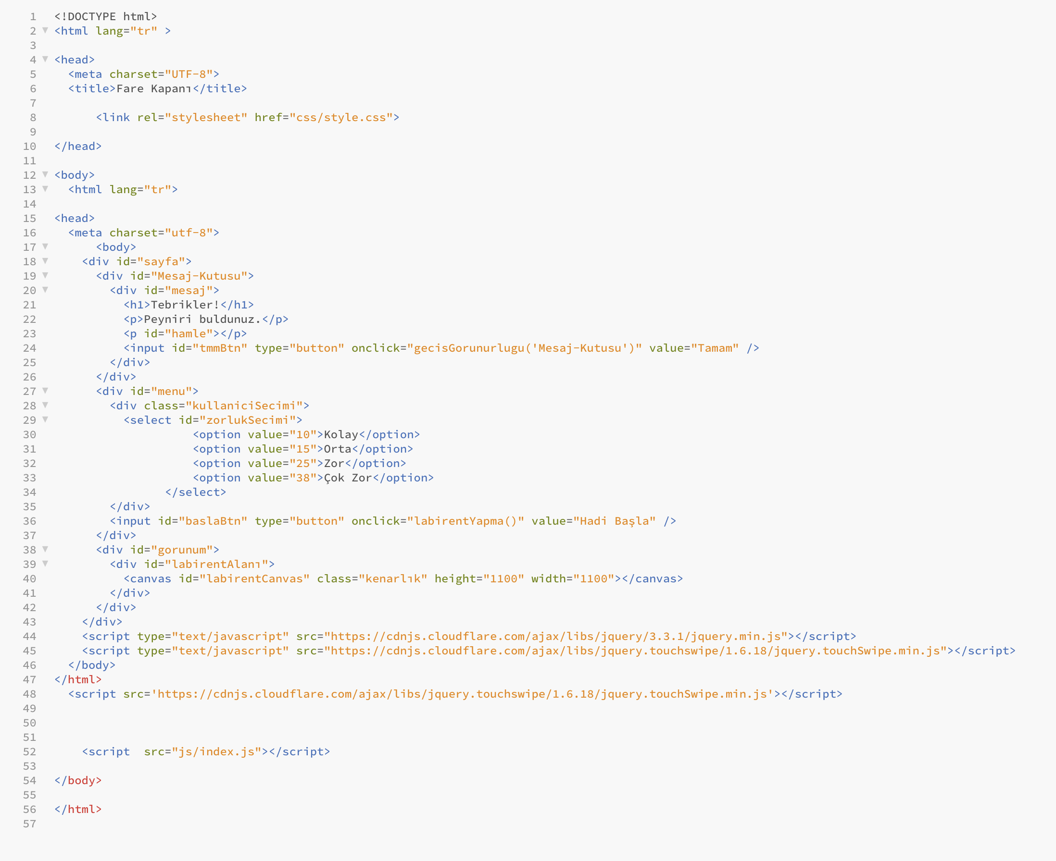
PROGRAM KODU

Slide 6
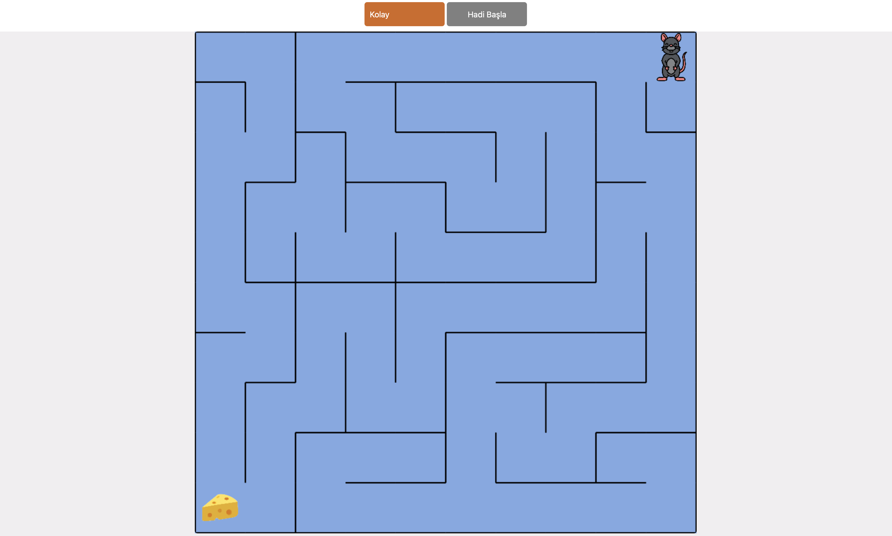
EKRAN ÇIKTILARI

Slide 7
